Slide 1
Duální autobusy

Slide 2
Úvodem
autobusy schopné jezdit po dvou typech jízdních cest:
  běžné pozemní komunikace
  speciální autobusové dráhy
různé pojmenování:
  v Austrálii O-Bahn
  v Německu SpurBus nebo BusBahn
  ve Velké Británii Guided Busway

Slide 3
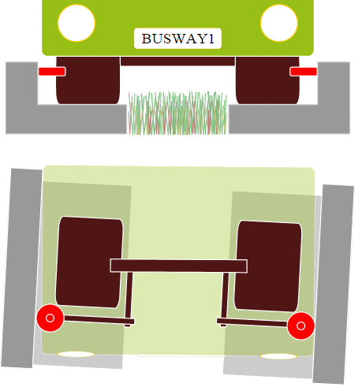
Charakteristika dopravní cesty
speciální betonová dráha s bočními obrubníky
na autobus působí podobně
jako kolej na drážní vozidlo
směrové vedení autobusu
dráha vybudována samostatně
nebo např. jako součást
tramvajové tratě

Slide 4
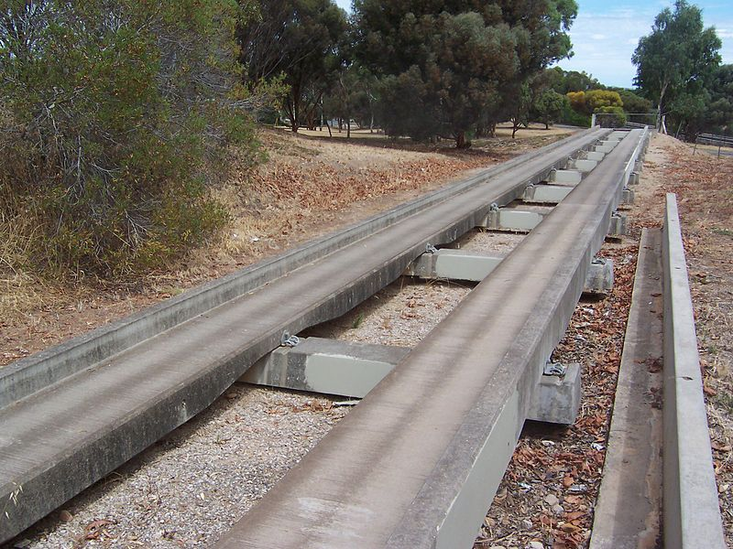

Slide 5
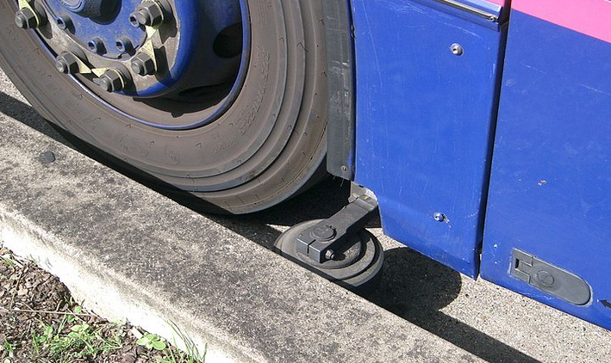

Slide 6
Charakteristika vozidla
speciální autobus vybavený bočními vodorovnými vodícími koly
vodící kola jedou po svislé části cesty (obrubníku)
vodící kola jsou spojena s hlavní řídící nápravou a tím otáčejí hlavními koly autobusu
řidič neovlivňuje zatáčení, reguluje jenom rychlost, rozjíždění a brzdění

Slide 7
Provozované systémy ve světě
Německo – Essen, Mannheim (1992 – 2005)
Austrálie – Adelaide
Velká Británie:
  Birmingham - experimentálně 1984 – 1987
  Ipswich - pouze 200 m dlouhý úsek, součástí systému BRT
  Leeds – 7 úseků, celkově asi 3,5 km
  Bradford – 2,3 km
  Edinburgh – 1,5 km
  Cambridge – plánován 28 km úsek využívající těleso zrušené železniční tratě Cambridge – St. Ives

Slide 8
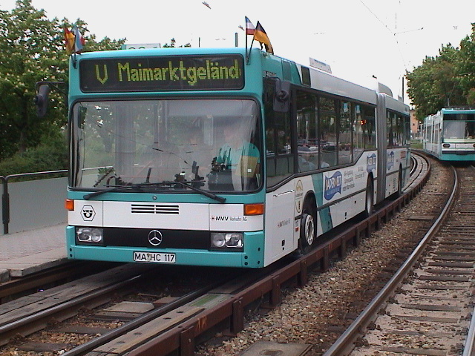
Spurbus Mannheim

Slide 9
O-Bahn Busway v Adelaide
provoz zahájen roku 1986
délka 12 km
maximální rychlost na rovných úsecích 100 km/h
průměrná cestovní rychlost 60 km/h
dráha z právního hlediska považována za silnici

Slide 10
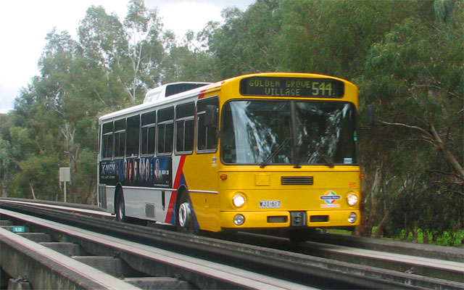

Slide 11
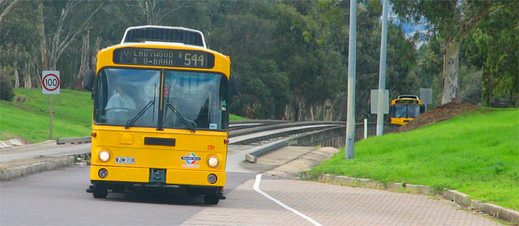

Slide 12
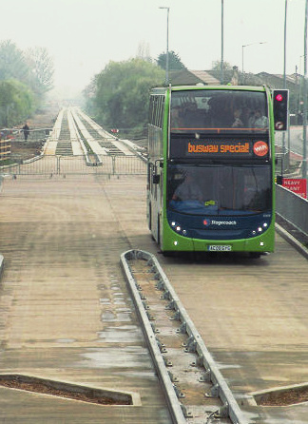
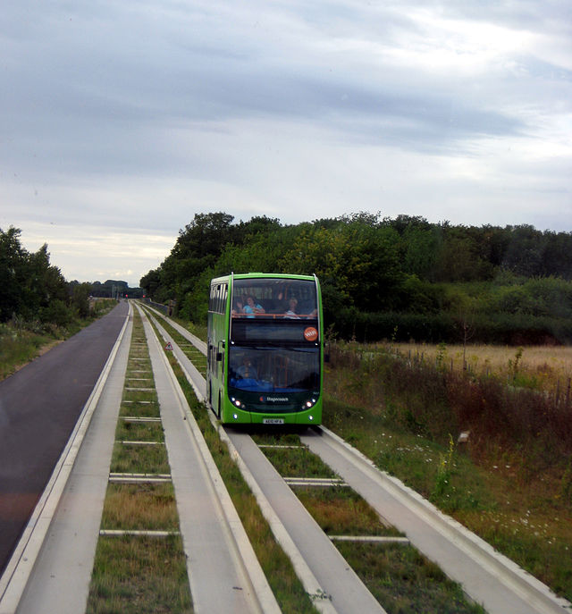
Cambridgeshire Guided Busway
provoz zahájen 7. 11. 2011
délka 25 km – nejdelší na světě

Slide 13
Výhody:
oproti tramvajím například možné ostřejší zatáčení (menší minimální poloměr oblouku)
schopnost překonávat větší sklony
menší hlučnost
vybudování infrastruktury je jednodušší a levnější
menší prostorová náročnost (oproti běžným autobusům jsou tyto dráhy užší)
Nevýhody:
menší účinnost
vyšší energetické nároky (oproti tramvajím
vyšší nároky na kvalitu povrchu (vyjeté koleje...)

